Slide 1


Segmentation de clients d’un site E-Commerce
PROJET 5:
ZEKRIFA ABDELMOUMEN

Slide 2
Sommaire
Problématique et pistes de recherche
Cleaning et Feature engineering
Les modèles de Clustering
Délai de maintenance du modèle
Conclusion

Slide 3

Problematique
Une entreprise brésilienne qui propose une solution de vente sur les marketplaces en ligne.
Segmentation des clients
Comprendre les différents types d’utilisateurs
Marketing pour mieux communiquer.
Délai de maintenance

Slide 4

Cleaning et feature engineering
Le but est de segmenter les clients suivants leurs modes de consommation.

Slide 5
Cleaning et feature engineering
Chaque client a 1 id unique et a plusieurs ID suivant le nombre de commandes effectuées
On regroupe les prix des produits achetés, les frais de port par commande.
On extrait la date de chaque commande

Slide 6
Cleaning et feature engineering
On partitionne la base de données en plusieurs bases suivant une plage temporelle de 18 mois, glissante de 15 jours
On calcule le nombre de commande, la fréquence d’achat, et la récence de la dernière commande suivant les plages sélectionnées

Slide 7
Modèles de Clustering
Agglomerative Clustering (clustering agglomératif)
DBSCAN
Kmeans

Slide 8
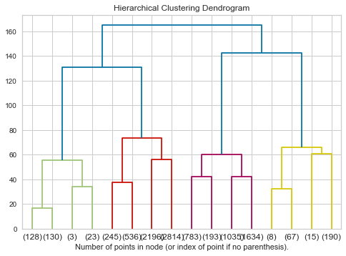
Agglomerative Clustering
Il considère que chaque éléments est un cluster puis il assemble points par points jusqu’à obtention d’un cluster qui regroupe tout les éléments
La distance choisie est la distance euclidienne (qui est par défaut vu que nos variables sont continues)
Le temps de calcul trop grand,

Slide 9
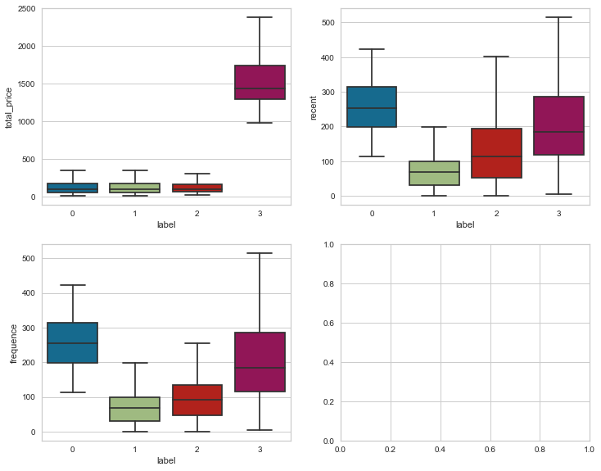
Agglomerative Clustering
Pour ce test on a choisi une partie de la base de données
Le résultat est le suivant :
On a choisit 4 clusters.
D’après ce clustering on a :
4 dépensent beaucoup
0 dépensent peu et rarement

Slide 10
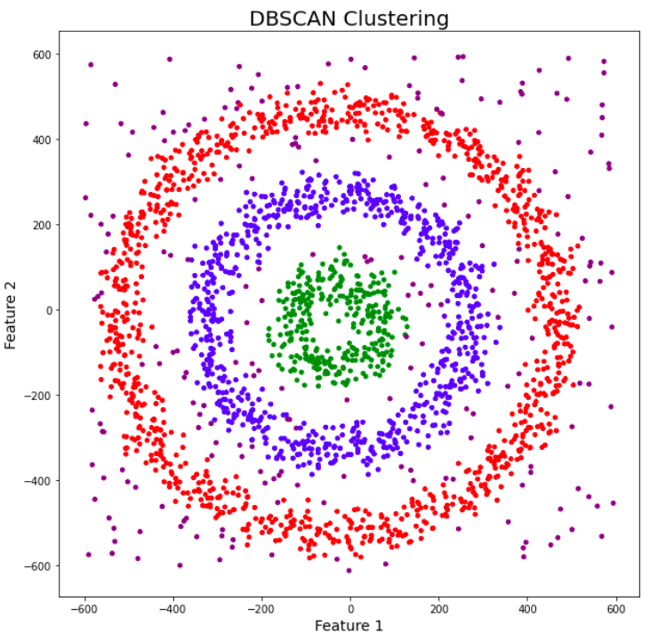
DBSCAN
Density-based spatial clustering of applications with noise
Attribut un point à un cluster dans le cas où un certain nombre de points avoisinant ce dernier appartiennent au même cluster
Comme paramètre : on a le nombre minimum de points avoisinant et le rayon du voisinage.

Slide 11
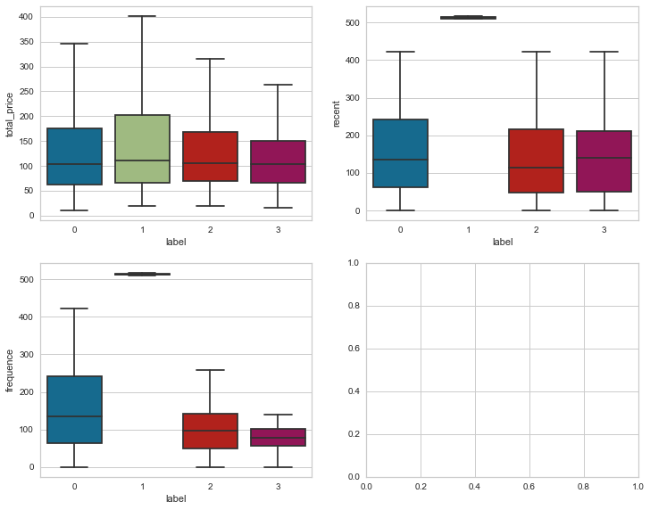
DBSCAN
La recherche du voisinage et le nombre de points est fait de sorte a trouver le nombre de cluster au tour de 4 (sachant qu’il ait un cluster -1 de point qui n’ont pas pu être répertorié.
Résultat :
On a juste pu voir que le cluster 1 achète rarement , les autres sont relativement semblable

Slide 12
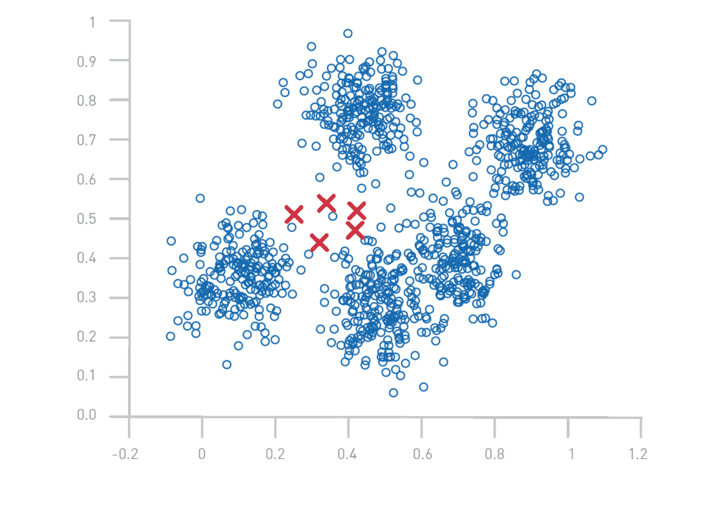
Kmeans
Suivant le choix du nombre de clusters, on cherche les centroïdes tels que la somme des distances entre chaque point et le centroïde du cluster associé, est minimisée.

Slide 13
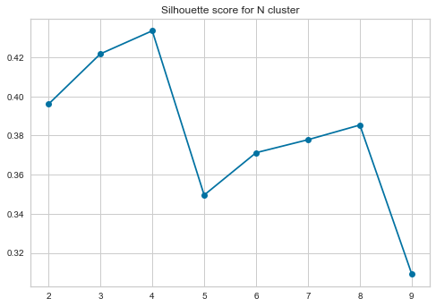
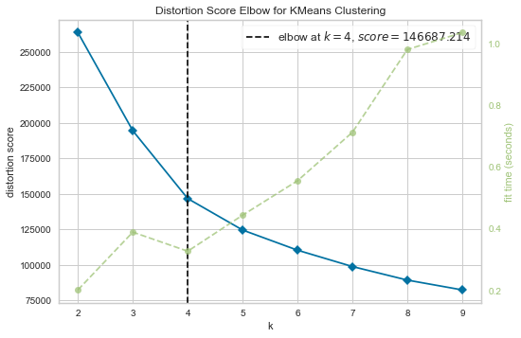
kmean
Même si on a vu dans l’algorithme agglomératif que le nombre de cluster est 4 on va vérifier avec un plot du distortion score et le silhouette score.

Slide 14
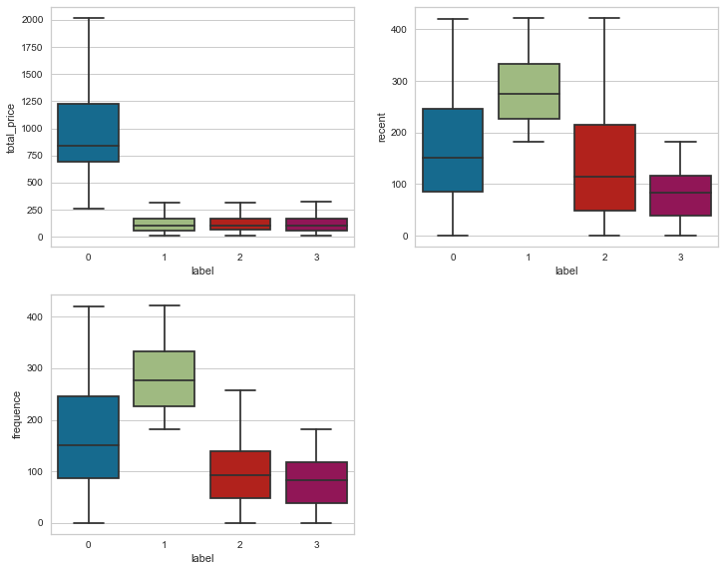
kmeans
Un clustering satisfaisant
Résultat :
Cluster 0 dépensent le plus
Cluster 2,3 dépensent moins mais achètent souvent
Cluster 1 achètent rarement et dépensent le moins

Slide 15
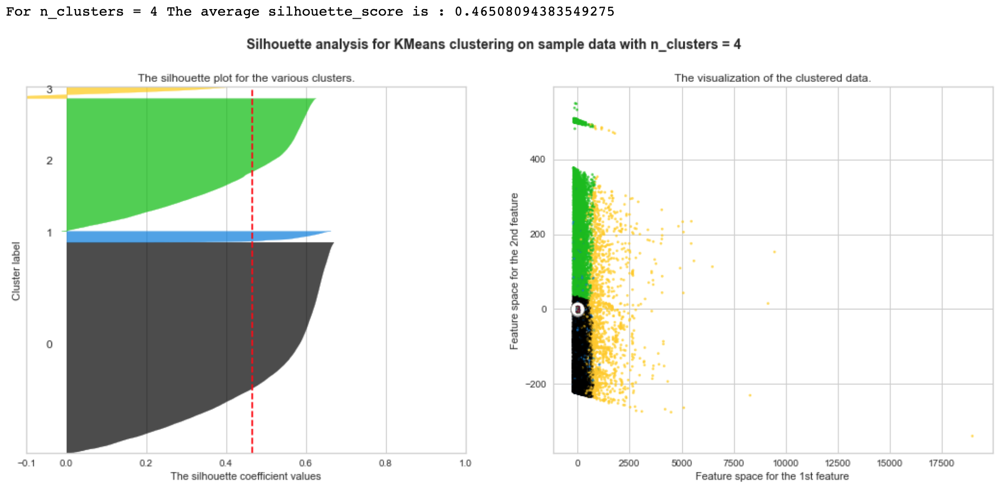
Kmeans

Slide 16
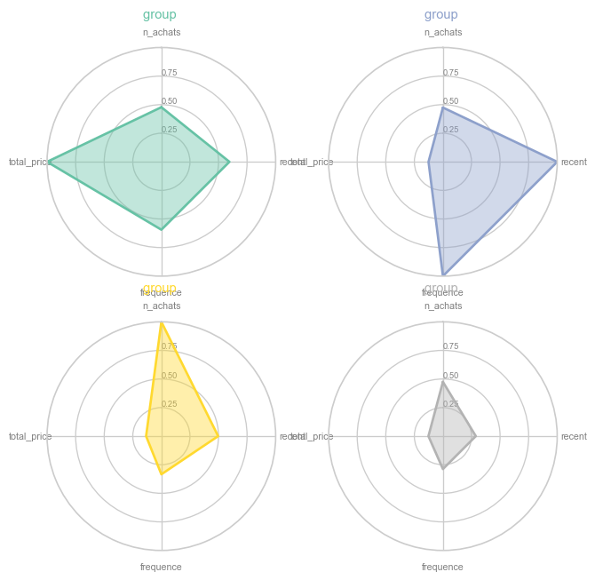
kmeans
Ce radar chart représente mieux ce qu’on a vu dans le Boxplot
Ce qui nous intéresse sont le cluster 0 car ils depensent, et le cluster 2 et 3 car ceux-là achétent fréquemment

Slide 17
Modèle choisi
Le modèle choisi est le k means, approprié suivant la forme de nos données.
Le temps de calcul est faible comparé à l’algorithme agglomératif.

Slide 18
Stabilité et délai de maintenance
On a des plages de données de même périodes temporelles de 18 mois.
Chaque nouvelle plage de données est décalée de 15 jours par rapport avec la précédente.
Les plages de données :
Plage 1 : de 04-09-2016 jusqu’au 04-03-2018
Plage 2 : de 19-09-2016 jusqu’au 19-03-2018
Plage 3 : de 04-10-2016 jusqu’au 04-04-2018
Plage 4 : de 19-10-2016 jusqu’au 19-04-2018

Slide 19
Stabilité et délai de maintenance
On utilise le modèle choisi qui le K-means avec n_cluster = 4
On l’entraine sur la base 1
On utilisant le même modèle pour prédire la répartition des clients dans les bases 2, 3 et 4
Le délai de maintenance est la période pour laquelle le clustering donne des résultats qui sont largement différents des résultat du clustering original
Et on calcule l’ARI (Adjusted rand score)

Slide 20
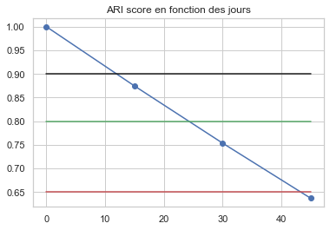
Stabilité et délai de maintenance
La ARI, nous donne des valeur entre 0 et 1,
ARI >= 0.90 excellent;
0.80 =< ARI < 0.90 bien
0.65 =< ARI < 0.80 acceptable;
ARI < 0.65 faible
D’après le graphe on vois qu’au bout de 45 jour le score est faible

Slide 21
Conclusion
Segmentation possible avec le set de données qui nous à été donnée
Le contrat de maintenance de 45 jours,
Avoir plus de précision sur la clientèle recherchée, pour l’ajout des features pertinentes et

Slide 22

Q&A

